Slide 1




Slide 2

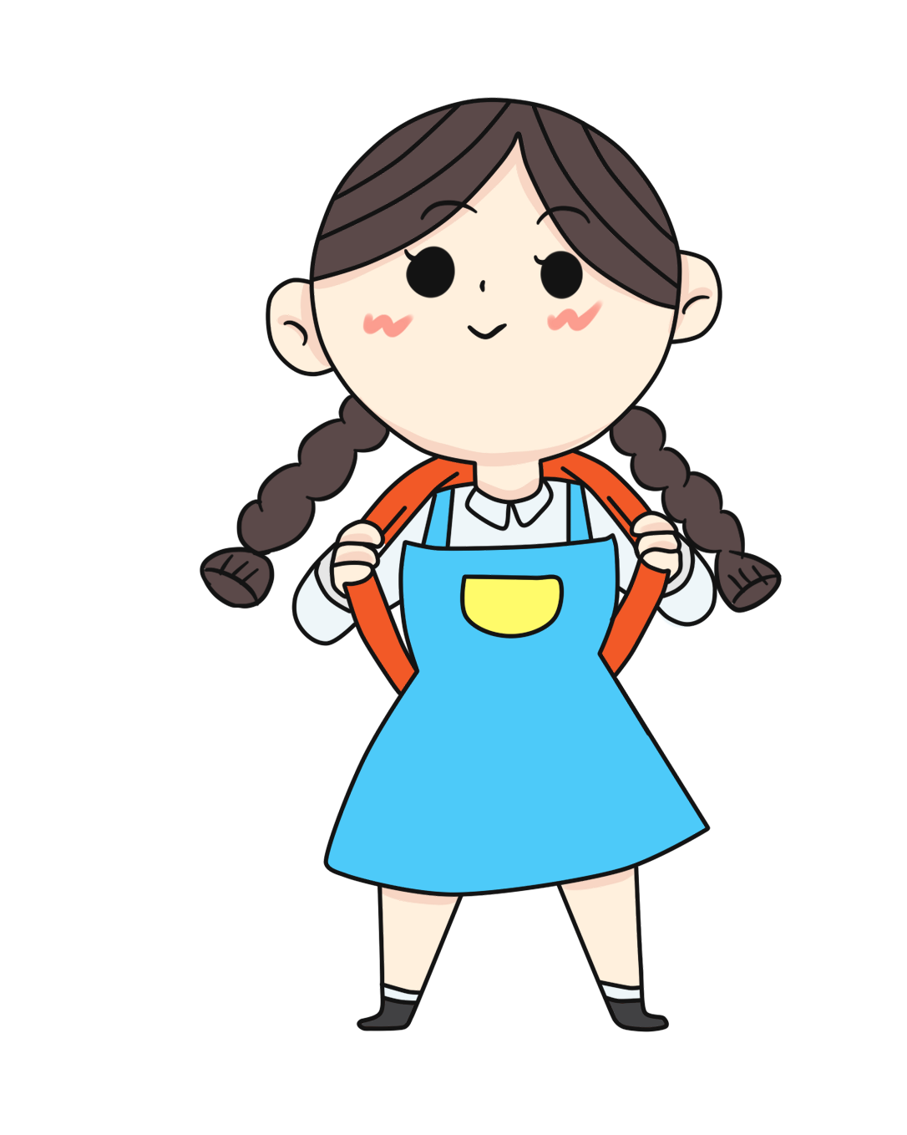
Mời các bạn lên lấy dụng cụ thực hành: Mô hình tua-bin nước, cốc, xô nước

Slide 3
Cùng thực hành trong 5 phút nhé!
Bạn lưu ý đừng để đổ nước ra bàn, ghế, sàn nhà nhé!

Slide 4
Nguyên lí hoạt động của nhà máy thủy điện
VIDEO 5

Slide 5

Em sẽ làm gì để tham gia sử dụng hợp lí năng lượng gió và năng lượng nước chảy ở nhà em?

Slide 6

Tìm thêm ví dụ về sử dụng năng lượng gió và năng lượng nước chảy trong đời sống và sản xuất
Chuẩn bị trước bài “Năng lượng điện”

